Slide 1
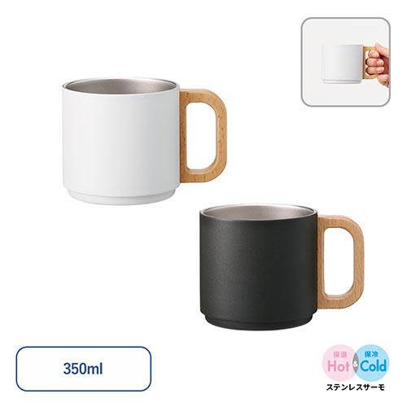
【提案書】
木製ハンドルサーモスタッキングマグ 350ml
温かみのある木製ハンドルがおしゃれなスタッキングマグ。真空2層構造で保冷保温効果も抜群で、ホワイトとチャコールブラックをセットにすれば結婚・引っ越しのお祝い用ギフトにも最適です。
特徴
納期
納期スペース
仕様
カラー展開 : 全2色
素材 : ステンレス、ケヤキ
サイズ : Φ81×H82（mm）
容量 : 350ml
付属品 : 取説付（紙箱面）
お見積
お見積りスペース

